Slide 1
Муниципальное бюджетное общеобразовательное учреждение «Средняя общеобразовательная школа №3» г.Когалыма Ханты-Мансийского автономного округа-Югры
Тляубаева
Зульфия
Галеевна
учитель
начальных
классов
Предмет: математика
Класс: 2 «Б»

Slide 2
Место урока в изучаемой теме Раздел программы: Числа от 1 до 100. Сложение и вычитание. Урок 1. Решение задач на нахождение уменьшаемого. Урок 2.Решение задач на нахождение вычитаемого. Урок 3. Решение задач на нахождение уменьшаемого и вычитаемого. Тип урока - Урок закрепления знаний и способов действий

Slide 3
Планируемые цели для учителя:
создать условия для проявления познавательной активности учащихся;
продолжить работу над понятием «задача»;
формировать вычислительные навыки;
развивать мышление, умение рассуждать и обобщать;
воспитывать самостоятельность, трудолюбие, любовь к математике.

Slide 4
Планируемые предметные результаты:
составлять и решать задачи на нахождение неизвестного уменьшаемого и вычитаемого;
моделировать с помощью схематических чертежей зависимости между величинами в задачах, объяснять ход решения задачи;
обнаруживать и устранять логические ошибки в вычислениях.

Slide 5
Планируемые метапредметные результаты:
Личностные: положительное отношение к учению, уважение к собеседнику.
Регулятивные: уметь определять и формулировать цель на уроке с помощью учителя ; проговаривать последовательность действий на уроке; планировать своё действие в соответствии с поставленной задачей, вносить необходимые коррективы в действие после его завершения на основе сделанных ошибок, оценивать правильность выполнения.
Познавательные: уметь ориентироваться в системе знаний; добывать новые знания; находить ответы на вопросы, используя учебник.
Коммуникативные: уметь выражать свои мысли, слушать и понимать речь других, совместно договариваться о её правилах поведения и общения на уроке, учиться работать в группе.

Slide 6
Используемые ресурсы:
компьютер, мультимедиа-проектор;
учебник по математике для 2 класса, 1 часть М.Моро,М.Банова,Г.Степанова,2012г;
карточки для работы( задачи и схемы);
рабочая тетрадь;
карточки с цифрами; «с тучкой, с солнцем»

Slide 7
Современные педагогические технологии, применяемые на уроке
Технология деятельностного обучения
Информационно-коммуникативная
технология
Здоровье-сберегающая технология

Slide 8
Формы и методы обучения
Формы работы:
Под руководством
учителя
Фронтальная
Индивидуальная
Работа в парах
Групповая
Методы обучения, применяемые на уроке:
По характеру познавательной деятельности:
Наглядный
Частично-поисковый
Деятельностный
2. По источнику знаний:
Словесный
Практический
Виды контроля на уроке:
Ученик-ученик (при работе в парах)
Самоконтроль
Ученик-учитель

Slide 9
Структура урока
1. Этап самоопределения к деятельности (1-2 мин).
2. Актуализация знаний и фиксация затруднения в деятельности (5 мин).
3. Постановка учебной задачи (3-4мин).
4. Обобщение и систематизация знаний и способов деятельности (8-10 мин).
Физкультминутка (1 мин)
5. Усвоение образца комплексного применения знаний, умений, навыков. ( 3-4мин).
6. Контроль и самоконтроль знаний, умений, навыков (7-8мин).
7. Рефлексия деятельности (2-3 мин).

Slide 10
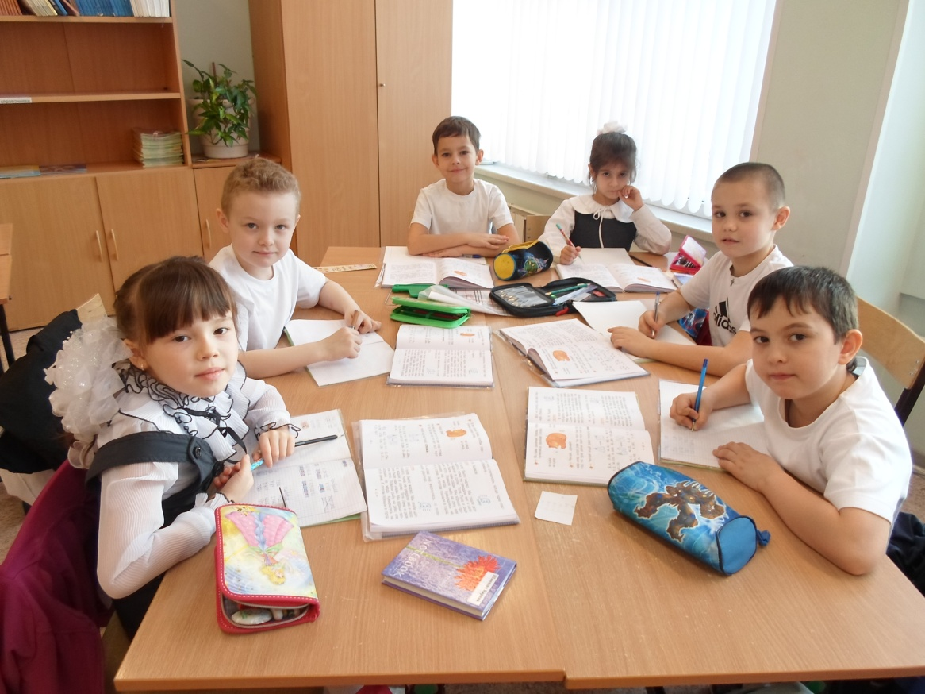
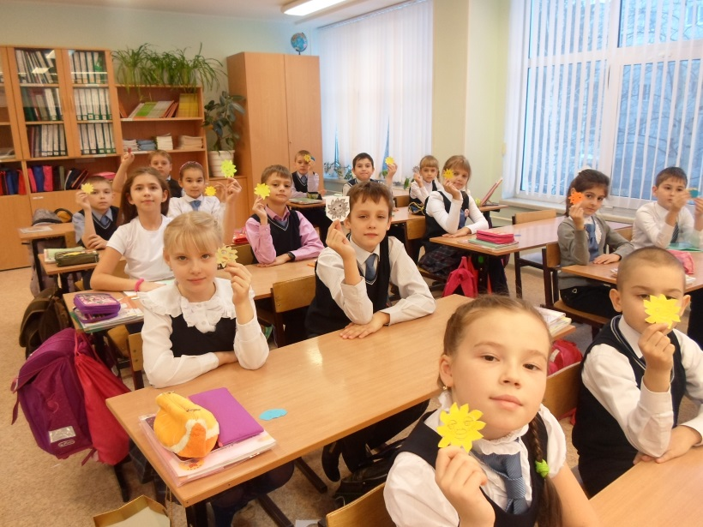
1. Этап самоопределения к деятельности (1-2 мин)
Цель: включение учащихся в деятельность на личностно- значимом уровне.
Планируемый результат: концентрация внимания учащихся и эмоциональный настрой к учебной деятельности.
Форма организации учебной деятельности: фронтальная работа, индивидуальная.

Slide 11
Самопроверка домашнего задания по эталону
Цель: выявление степени усвоения учащимися учебного материала. Учащиеся осуществляют самопроверку пошагово, сравнивая с эталоном, выявляют и корректируют возможные ошибки.
УУД:
Форма работы: индивидуальная
Вид контроля:
самоконтроль
1) Познавательные:
извлечение необходимой информации;
использование знаково- символических средств;
выполнение действий по алгоритму;
2) Регулятивные:
контроль;
коррекция;
оценка.
Задание: впиши вместо точек знаки «больше», «меньше».
5<7 12<16
9>5 36>23
4<6 20<40

Slide 12
2. Этап актуализации знаний( 4-5 мин)
Цель: повторение изученного материала, выявление трудностей.
Прочитайте числа: 8 12 4 7 16 19 20 5
Форма работы: фронтальная, под руководством учителя, индивидуальная.
УУД:
Коммуникативные: учёт разных мнений; выражение мыслей с точностью;
Познавательные: анализ, обобщение, извлечение необходимой информации.
- Что вы можете сказать?
На какие группы можно
разделить эти числа?
Назовите 1 группу чисел.
Назовите 2 группу чисел.
Назовите самое большое число.
Планируемые результаты: актуализация знаний.
Минута чистого письма.
Задание: расположите все числа в порядке убывания.

Slide 13
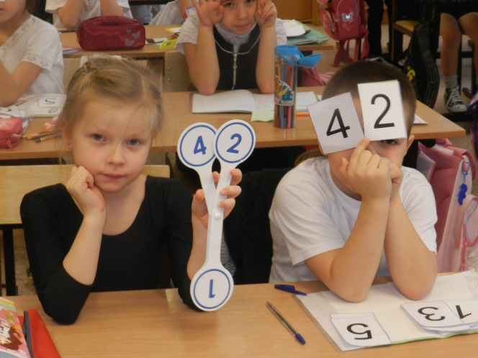
Работа с карточками
Состав числа 16, 8.
Рассмотрите записи. Что вы можете о них рассказать? Найдите лишнюю запись. Почему? Найдите значение выражений.
35+50 47+30 6+40 19+20
Найдите лишнее выражение.
6+7 8+6 4+9 5+8
УУД:
Регулятивные: коррекция, оценка;
Познавательные: анализ, построение речевого высказывания.
Коммуникативные: умение выражать свои мысли, управление поведением партнера-коррекция, оценка его действий.

Slide 14
3.Постановка учебной задачи.
Цель: возникновение проблемной ситуации, проговаривание цели урока.
16-8 | 15-8 | 14-5 | 12-9 | 13-7
з | а | д | ч | и
8 | 7 | 9 | 7 | 3 | 6
з | а | д | а | ч | и
Метод постановки учебной задачи: побуждающий от проблемной ситуации диалог.
Форма работы: фронтальная, под руководством учителя.
Планируемые результаты: совместное определение цели урока , заинтересованность в изучении нового материала.
Вопросы: Что такое задача? Из каких частей она состоит? Определите цели урока.
Ученик: «Сегодня на уроке мы будем решать задачи».

Slide 15
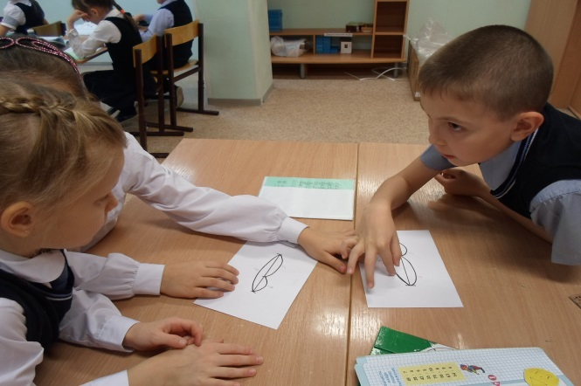
4.Обобщение и систематизация знаний и способов деятельности
Цель: решение задач, обсуждение проекта её решения.
Деятельность учителя:
Деятельность учащихся:
1.Организует выполнение учащимися пробного учебного действия(решение задачи по учебнику).
2.Организует составление совместного плана действий по решению проблемы(подобрать схему к тексту задачи).
1. Строят план достижения цели.
2.Выбирают способ.
3.Приходят к пониманию проблемы.
Форма работы: групповая
Планируемые результаты: определение наиболее эффективного способа достижения результата, применение знаний на практике.

Slide 16
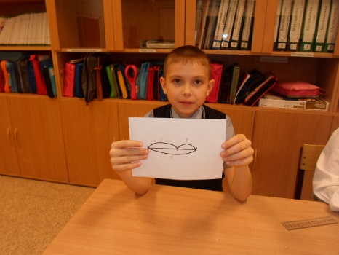
Задание: подобрать схему к тексту задачи
1 задача
В аквариуме было несколько рыбок. Когда 9 рыбок убрали, то в аквариуме осталось 5.Сколько рыбок было в аквариуме?
2 задача
В книге было 9 рассказов. Дети прочитали 5. Сколько осталось прочитать?
Деятельность учителя:
-Что общего в задачах?
-В чем различие?
-Какая схема подошла к схеме? Почему?
-Сколько действий потребуется для решения задачи?
-Объясните выбор действия 2 задачи.
-Какие из данных выражений подходят к 1 задаче? и к задаче 2?
9+5 9-5 9-4 14-9
Деятельность учащихся:
Показ каждой группы соответствия схемы и задачи.
2. Построение логической цепи рассуждений, доказательство.
3. Выбор выражений, запись схемы и завершение решения задачи.
УУД: познавательные,
коммуникативные,
личностные,
регулятивные.

Slide 17
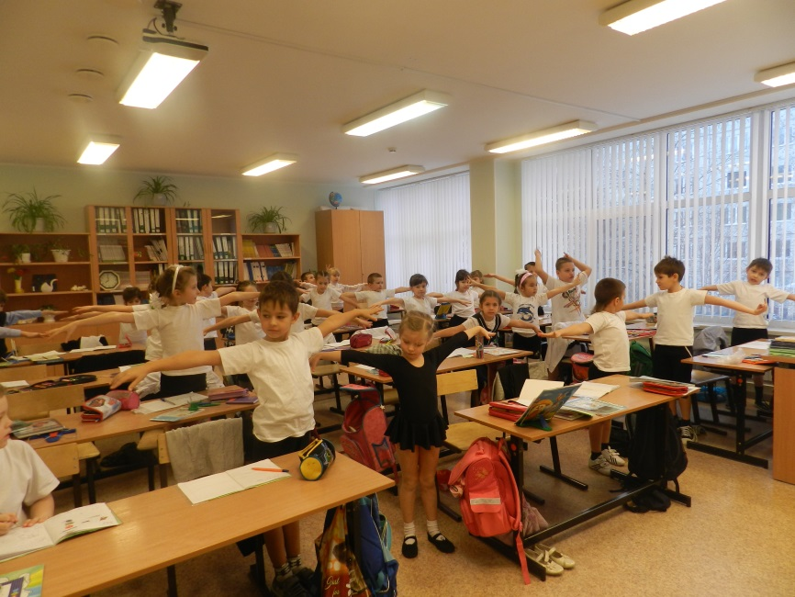
Физминутка

Slide 18
5. Усвоение образца комплексного применения знаний, умений, навыков. Цель: организация деятельности учащихся по применению знаний.
Деятельность учителя: 1.Использование разных методов и форм организации деятельности. 2. Стимулирование учащихся к использованию правильных способов выполнения заданий без боязни ошибиться. 3.Поощрение стремления ученика предлагать свой способ работы(решение задачи). 4.Применение заданий, позволяющих ученику самому выбирать тип, форму материала ( графическая, условно-символическую). | Деятельность учащихся: Самостоятельная работа учащихся. Составление схемы к задачи и её решение. Взаимопроверка. Форма работы: индивидуальная. УУД: регулятивные, коммуникативные.

Slide 19
6.Контроль и самоконтроль знаний, умений, навыков. Цель: проверка знаний и способов действий учащихся.
побольше таких дел
Деятельность учителя:
1. Проверка учителем объёма и глубины знаний, сформированности общих учебных умений. 2. Подбор разноуровневых контрольных и самостоятельных работ.
3.Анализ не только правильности ответа, а самостоятельности, стремления ученика искать разные способы выполнения заданий.
Деятельность учащихся:
Работа в печатных тетрадях.
Проверка по эталону.
Взаимопроверка. Работа в парах.
Оценивание.(Жетоны)
Самоконтроль. («Светофор»)
понравилось, но не всё
дело не понравилось

Slide 20
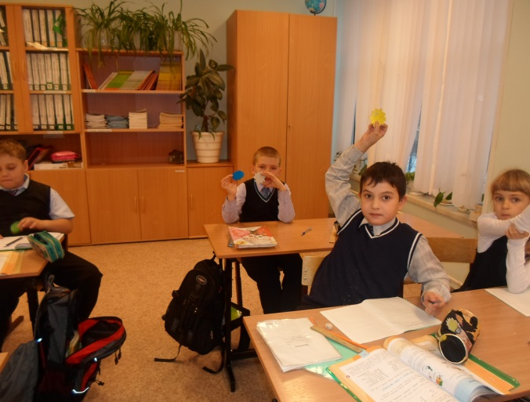
7.Рефлексия деятельности. Цель: осознание учащимися своей учебной деятельности, самооценка.
Деятельность учителя:
1.Подведение итогов учебного занятия. Умение учителя давать качественную характеристику работы класса.
2.Мобилизация учащихся на рефлексию своего поведения.
3.Поощрение.
Планируемые результаты: определение границ применения знаний, умений и навыков.
Деятельность учащихся:
1.Совместное подведение итогов.
2.Реализация рефлексивного алгоритма:
«Я чувствовал себя…
«Сегодня на уроке я научилась…
«Самым неожиданным на уроке было…
«Сегодня я была (какой ученицей?».
3.Прием»Солнышко и тучка».

Slide 21
8. Информация о домашнем задании.
Цель: обеспечение понимания учащимися цели, содержания и способов выполнения домашнего задания.
1.Информация о домашнем задании.
2. Инструктаж по выполнению домашнего задания.
3.Понимание и проверка учащимися содержания и способов выполнения домашней работы.

Slide 22
Спасибо за внимание!

